Slide 1




なぎさのメダカの遺伝子解析（続報その１）
尾 田 正 二
2024年12月31日

Slide 2
クレード B-VII
mori_1, 3 はクレードB-VII に含まれた。
クレードB- VII は「瀬戸内型」と呼ばれていたが、その後このクレードに関東平野に土着の個体群が含まれることが見出されている。mori_1とmori_3 はこのクレードのうち、Katata（滋賀県大津市堅田）、Hikone（滋賀県彦根市）のメダカと近縁であり、関東平野に居住する個体群（Yoshimi, Menima, Maebashi）と起源を同じくするものの、かなり古い時代に分岐した系譜と考えられる。
mori_1, 3 が属する個体群は滋賀県にのみ生息する系譜であることから、西日本から人為的に移植された可能性を否定できない。今後も検討を継続する必要がある

Slide 3
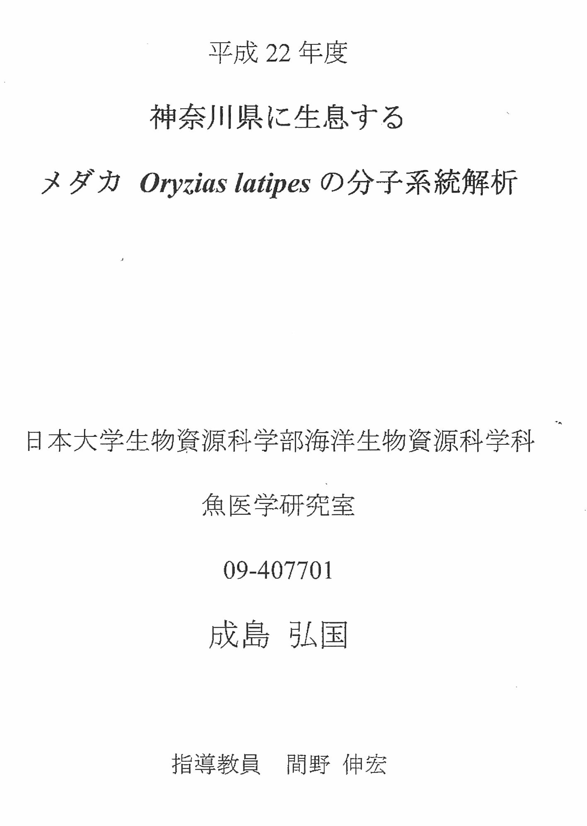
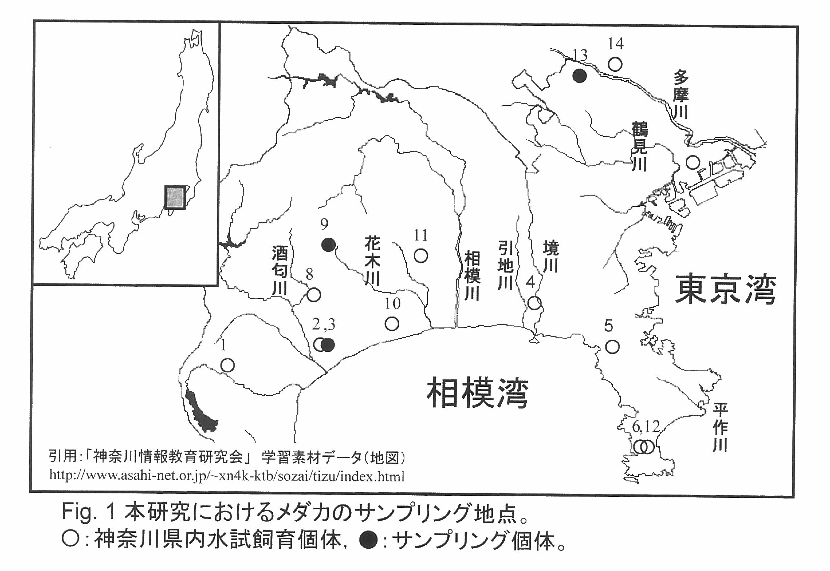
日本大学生物資源科学部の成島弘国さんの2011年の卒業論文
「神奈川県に生息するメダカOryzias latipes の分子系統解析」
神奈川県内14ヵ所にて採取された野生メダカのミトコンドリアDNA型を解析し、3か所（三浦A, B, 生田緑地）において滋賀県タイプのミトコンドリア型を見出した。
三浦A：北川において1991年頃採捕され、上宮田小学校、県教育センターを経て神奈川県内水面試験場において系統保存
三浦B：北川水系において1970年頃採捕され、採捕者の自宅で飼育された後、神奈川県内水面試験場において系統保存
生田緑地：川崎市多摩区の生田緑地内の溜池（多摩川水系）にて2010年に成島氏により採捕された。人工池であるため生息個体群が人為的放流に期限することは明らかであり、またヒメダカ体色の個体を確認している。
このうち、三浦A 、B において見出された K5 配列は、mori_1、3 の配列と同一（1,141塩基全て）であり、起源を同じくすることが強く示唆された。K5 と K7 は1,141塩基中4塩基に変異がある。

Slide 4
成島氏の卒業論文において報告されている滋賀県タイプのミトコンドリアCytb 遺伝子配列（K5, K7）を加えて系統樹を作成すると
クレード B-VII
関東地方
滋賀県
滋賀県タイプとK5（mori_1, 3）、K7 は関東地方に生息する個体群（ Menuma, Yoshimi, Maebashi）とHikigawa （和歌山県日置川）とクレード B-VII内のサブクレードを構成した。

Slide 5
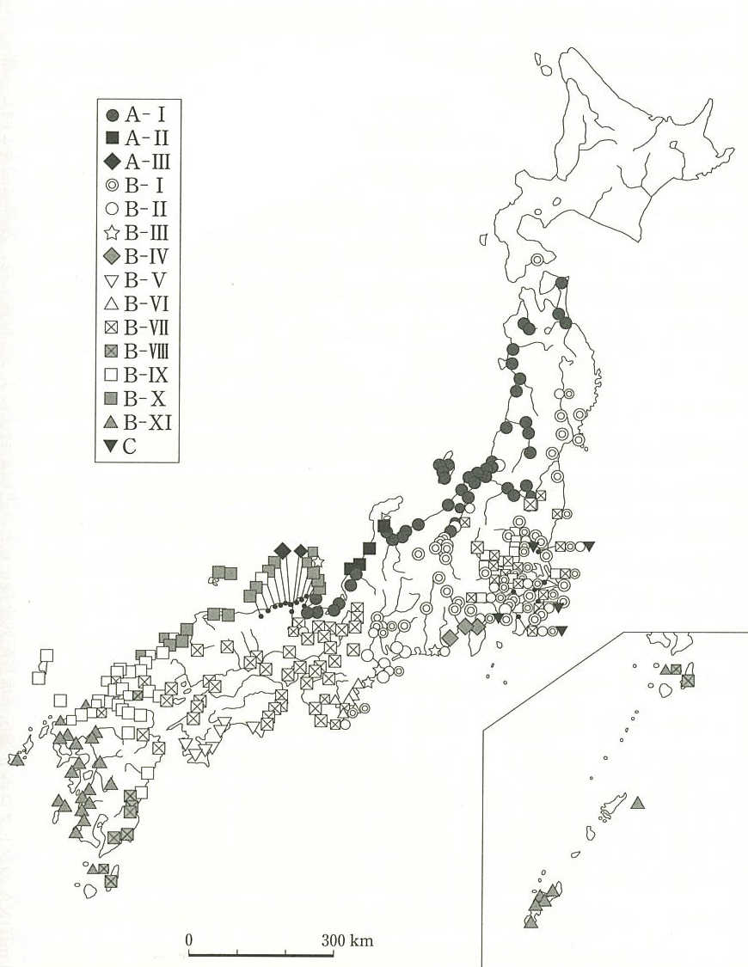
三浦B は1970年に三浦市において採取されていることから、同一のミトコンドリア型をもつ mori_1, 3 が藤沢市内にもともと生息していた野生のメダカ集団に由来する可能性が高い。
B-VII
三浦市内で採捕された K7 型とmori_1, 3 （= K5）は1,141塩基中4塩基の変異がある。これらが野生状態で種分化した個体群であり、飼育された個体群ではないことを示している。
mori_1, 3 （= K5）と近縁のミトコンドリア型のメダカは滋賀県内と和歌山県で採捕されている。
神奈川県において滋賀県型に近縁なメダカが生息していたことから、「滋賀県型メダカ」は関東に所在するクレードB-VII のメダカを起源とする系譜のメダカが関東地方から太平洋岸を西へ拡散し、琵琶湖周辺で生き残ってきた系譜である可能性が高い。
クレードB-VII の起源は西日本にあるが、その後一部個体が関東平野に拡散して根付き、関東地方で種分化した後その子孫が再び太平洋岸を西へ拡散したものと推測される。
今回見出された mori_1,3 （= K5）、K7 は西日本へ拡散することなく関東平野に留まった個体群をその起源とするものと推測される。

Slide 6
クレードB-VII が西日本で拡散したのは30-40 万年前であることから、滋賀県メダカの拡散、
K5（mori_1,3）, K7メダカの誕生も同時期であり、人為的拡散ではあり得ない。
日本列島への Homo sapiens の侵入は約4万年前
モリさん池の個体群は小田原型（Hd-rR型）ミトコンドリアと滋賀県型（K5, K7）ミトコンドリアの混在群であり、両方とも在地の個体群である。
ミトコンドリアは母性遺伝し、遺伝的組換えが起きないために、母方の系譜を知ることができる。
一方、核ゲノムは世代毎に父方と母方が1/2ずつ混ざり合うため、複雑な系譜を解明することは逆に困難である。
モリさん池の個体群より４匹を解析して、２匹が小田原型（Hd-rR型）、２匹が滋賀県型であったことは、もとの個体群の半分が小田原型（Hd-rR型）、半分が滋賀県型であることを強く示唆する。
したがってモリさん池の個体群はその当初から小田原型（Hd-rR型）と滋賀県型の混成個体群であったと考えるべきであり、それらの核ゲノムは小田原型（Hd-rR型）と滋賀県型がミックスされた状態にある。

Slide 7
集団内の遺伝子の多様性が高い状態を「より自然（で安定）な状態」と考える場合、
モリさん池の個体群の核ゲノムは小田原型（Hd-rR型）と滋賀県型のメダカの核ゲノムがミックスされているので、多様性が非常に高い状態（＝より安定な状態）にあると結論される。（おそらく城条さんが主張されていたのは、この解釈だろうと思われます）
一方、個体群の経緯を考慮すると、藤沢の「地メダカ」としてあり得るメダカは
１．小田原型の核ゲノムと小田原型のミトコンドリアをもつ個体
２．滋賀県型の核ゲノムと小田原型のミトコンドリアをもつ個体
３．小田原型の核ゲノムと滋賀県型のミトコンドリアをもつ個体
４．滋賀県型の核ゲノムと滋賀県型のミトコンドリアをもつ個体
となりますが、
核ゲノムは交配によりミックスされるので、自然状態で両個体群が交配しながら形成・維持されてきたであろう藤沢の「地メダカ」集団は、小田原型の核ゲノムと滋賀県型の核ゲノムのミックスされた核ゲノムと小田原型か滋賀県型のいずれかのミトコンドリアを有するメダカ個体群となります。
モリさん池の個体群は当初は小田原型（Hd-rR型）ミトコンドリアをもつ個体群が主であったので、Fujioka 個体群、nagisatanken 個体群は小田原型（Hd-rR型）ミトコンドリアをもつ個体群だけから成っているが、最近になってモリさん池の個体群の個体数が一時的に減少し、その後個体群が回復した際に偶然に滋賀県型のミトコンドリアをもつ母メダカの子孫が多くなったので、滋賀県型ミトコンドリアが今回の調査で見つかったものと考えられます。

Slide 8
結 論
「正統なる藤沢メダカ群」の候補として
小田原型ミトコンドリアをもつ個体群から構成される個体群（fujioka 群, nagisatanken 群 他）
小田原型ミトコンドリアをもつ個体群と滋賀県型ミトコンドリアをもつ個体群との混成群（mori さん池個体群）
滋賀県型ミトコンドリアをもつ個体群から構成される個体群（がもしあれば）
のいずれも生物学的には可です。
どうするかは、関係者のお考えでいいと思います。
個人として意見を申し上げると、滋賀県型ミトコンドリアをもつ個体群は野生の個体群であるとしても
将来的に、あるいは事情を知らないヒトに誤解をもたらす可能性があり、混乱のもととなる可能性があります。野生の生息状況を見ても、小田原型ミトコンドリアをもつ個体群が主流派のようですので、
小田原型ミトコンドリアをもつ個体群をこれまで通りに「正統なる藤沢メダカ群」として扱うことが望ましいものと考えます。

Slide 9
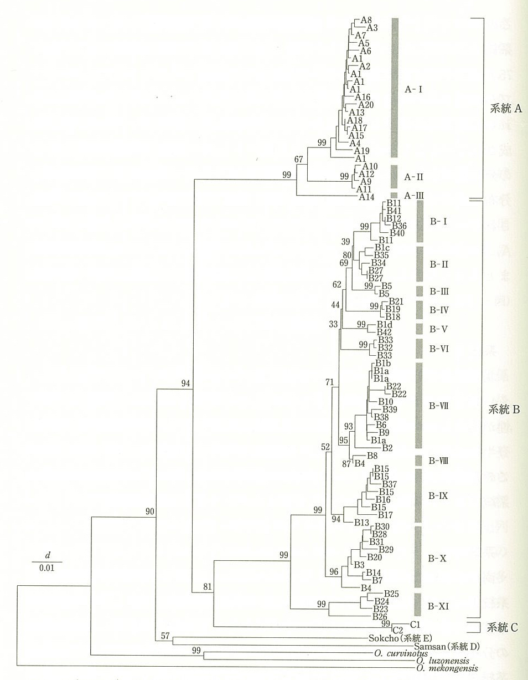
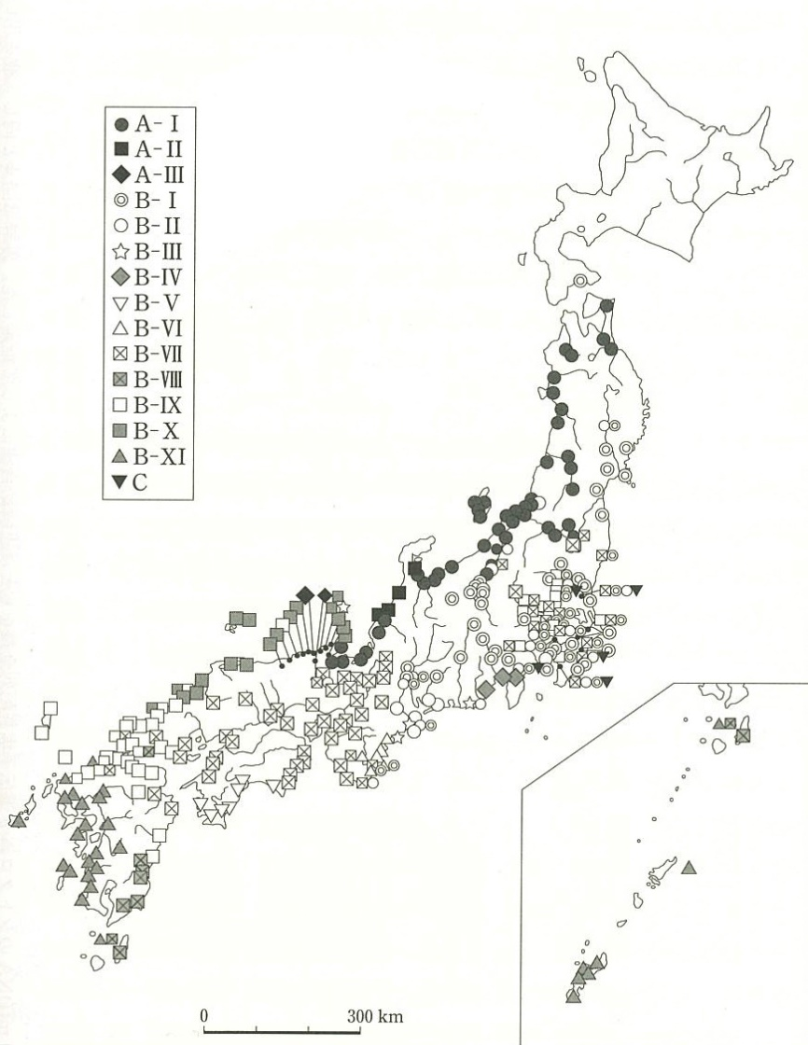
参考資料
日本のメダカの系統樹（遺伝的な近縁関係）
新潟大学酒泉満教授のグループの精力的な研究の結果、日本中のメダカの遺伝的系統樹（家系図に相当）が作製されている。
Takehana et al.,
Zool. Sci., 20, 1279-1291, 2003

Slide 10
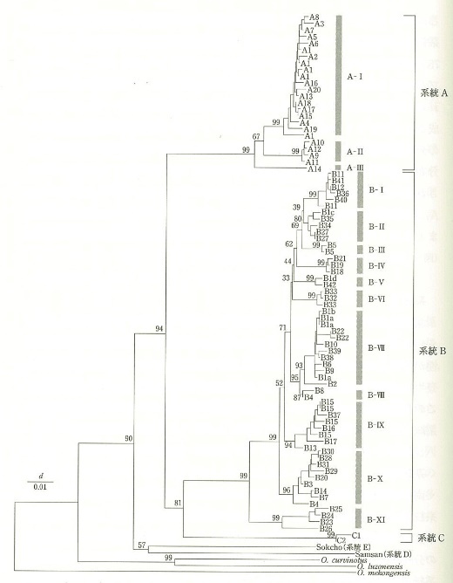
参考資料
東
西
Takehana et al.,
Zool. Sci., 20, 1279-1291, 2003
ミトコンドリアの遺伝子型をもとに日本中の自然メダカの系統樹が作成され、これにあてはめることによって、メダカの系譜を推測できる。遺伝的な近縁関係が地理的分布と「ほぼ」符合することから、土着のメダカか人為的に放流されたメダカかを判定することに利用されてきました。

Slide 11
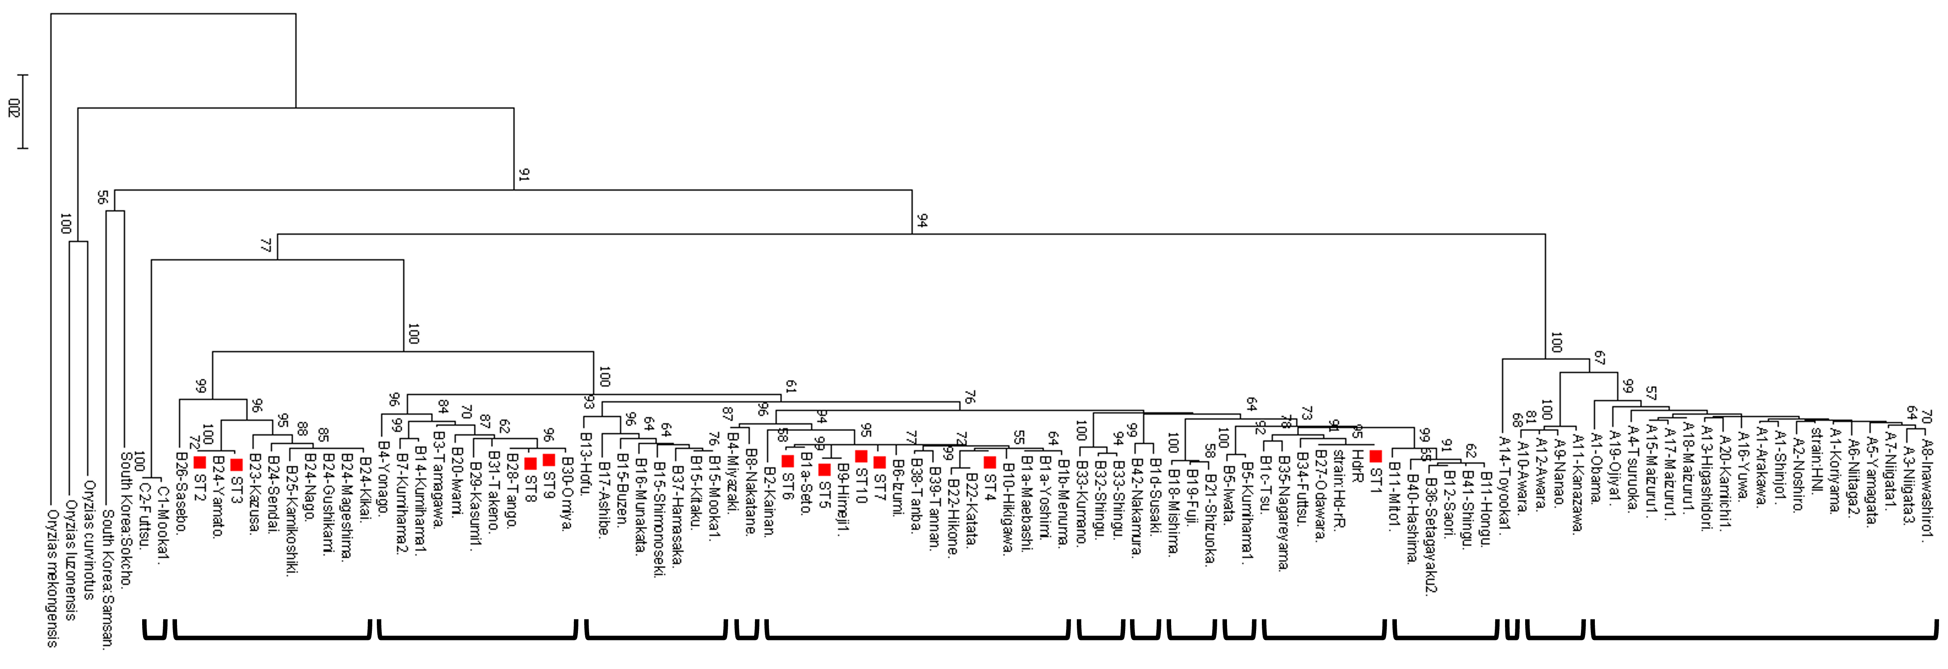
参考資料
cytochrome b 系統樹
Clade C
Clade A
Clade B
B-Ⅺ
B-Ⅹ
B-Ⅷ
B-Ⅶ
B-Ⅵ
B-Ⅱ
C
B-Ⅸ
B-Ⅳ
B-Ⅰ
A-Ⅰ
A-Ⅱ
B-Ⅴ
B-Ⅲ
A-Ⅲ
近隣結合法（Tamura-Nei method, Bootstrapping: 1000）, cytochrome b (1141 bp)
関東平野には、関東タイプ（B-I）のほか、瀬戸内型（B-VII）、北部九州型（B-IX） 、ヒメダカ型（B-II） が生息しています。「関東に居るはずがない瀬戸内型」が関東で見つかると、人為的に移植（放流）された個体群と「判定」されました。
日本列島のメダカが「単一系統」であるとシンプルに前提したことが原因です。
Notes:
Takehana et al. 2003 のcytbと合わせた系統樹
OUTにマークをつけたパターン

Slide 12
参考資料
しかし、ミトコンドリアCytb 遺伝子の塩基配列の系統樹を詳細に検討すると、 「関東に居るはずがない瀬戸内型」が関東に居る例が、「人為的に移植（放流）された」と説明できないほどに大規模であることがわかります。
また、 「関東に居るはずがない」瀬戸内型（B-VII）、北部九州型（B-IX）のクレード内において、地理的近縁関係と遺伝的近縁関係に矛盾はなく、過去にミナミメダカが日本列島の太平洋岸を拡散したことが複数回あったことをが示唆されます。

Slide 13
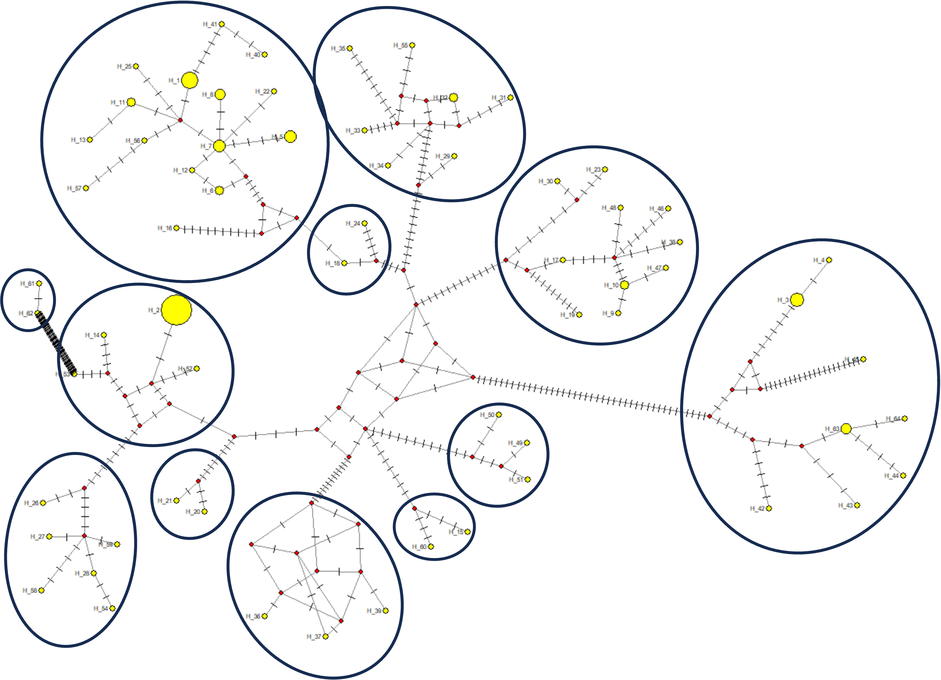
参考資料
B-VIII
B-IX
B-VII
Katata
Ashibe
Hamasaka
B-Ⅸ
B-Ⅶ
Hikigawa
ST4
Hikone
Kitaku
Mooka
A
Maebashi
Yoshimi
ST7
Shimo
noseki
Buzen
B-X
Tanba
Izumi
Menuma
ST10
Muna
kata
Hofu
Kumi
hama2
B-Ⅹ
Seto
ST5
Kumi
hama1
Tannan
ST6
Nakatane
Takeno
Kasumi1
B-Ⅺ
C
Kainan
10
Tamagawa
Mishima
Mooka1
Miyazaki
Omiya
ST3
Futtu
ST1
B-Ⅷ
13
Yonago
ST8
ST2
106
Tsu
Hd-rR
ST9
20
Sasebo
Nagareyanma
Futtu
Kumano
Nago
Gushikami
Mageshima
B-Ⅱ
12
41
Kikai
B-XI
C-I
8
Kumi
hama
8
Shingu
Kami
koshiki
13
9
Shingu
B-Ⅵ
Mito
Shingu
Iwata
Susaki
Kazusa
Sendai
B-Ⅰ
Hongu
Saori
B-Ⅲ
Nakamura
B-II
Hashima
B-Ⅴ
Setagayaku2
Mishima
Shizuoka
Fuji
B-Ⅳ
B-VI
B-I
B-III
B-V
B-IV

Slide 14
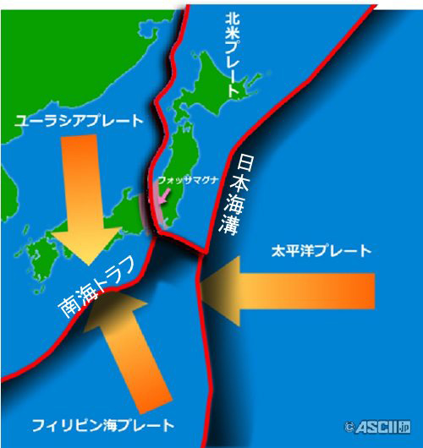
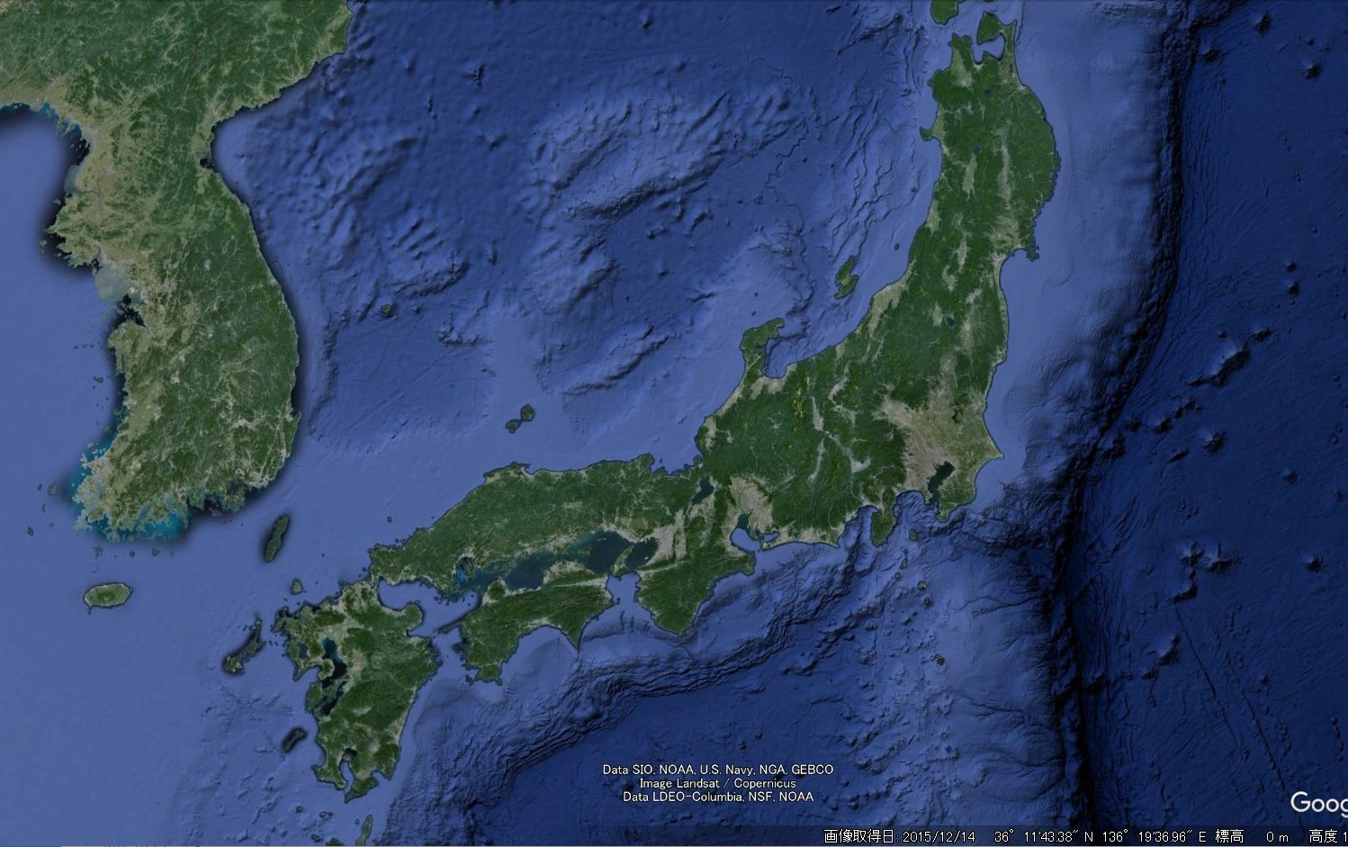
参考資料
関東平野は日本列島では稀有な巨大平野。
太平洋プレートが東日本の下に潜り込みながら西へ押しているために、東日本が乗るプレート（左図では「北米プレート」が斜めに傾き、関東平野部分が継続的に沈降し、利根川等の堆積作用によって広大な堆積平野が継続的に形成されてきた。

Slide 15
氷期には気温が低下し北方域のメダカ個体群が縮小し、間期には南方域に生残していた個体群が北方（東方）に拡散したものと推測される。これに300万年前より始まった東日本の造山活動による地勢の変化と海水準の変動により、メダカの生息環境は400万年の間に大きく変動したはずである。
その証拠に、キタノメダカ（クレードA）、ミナミメダカ（クレードB）に並ぶ第３の二ホンメダカの系譜であるクレードC のミトコンドリアを有する個体群が関東平野に今も残存している。
日本列島において極めて特異な「広大な堆積平野」である関東平野は、低湿地を好むメダカに巨大な生息ニッチェを提供した。
関東平野に到達したメダカ個体群は集団サイズを巨大にすることができたが、同時にその系統が「絶滅」しにくいことを意味した。
個体のサイズが小さく、浅い低湿地に生息し、基本的に多種に捕食される運命にあるが、産卵数が多くて集団の個体数が環境に依存して大きく増減するライフスタイルを選択したメダカは、ボトルネック効果が起こりやすい。
集団遺伝学におけるボトルネック効果（ボトルネックこうか）または瓶首効果（へいしゅこうか）とは、生物集団の個体数が激減することにより遺伝的浮動が促進され、さらにその子孫が再び繁殖することにより、遺伝子頻度が元とは異なる均一性の高い（遺伝的多様性の低い）集団ができることをいう

Slide 16
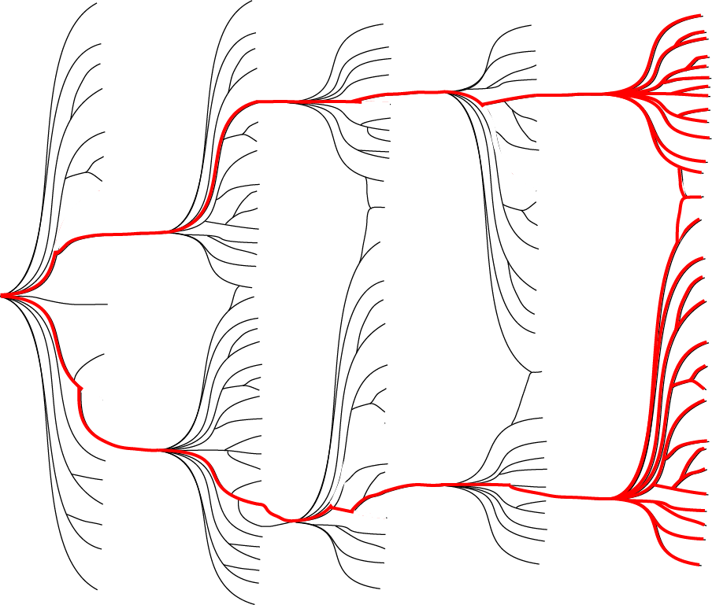
参考資料
日本列島に来てからの400万年の間に、メダカは栄枯盛衰を繰り返し、ボトルネック効果によってその系譜はどんどん複雑になった。ミトコンドリア系統樹では、メダカの日本列島での複雑な歴史を垣間見ることができます。
北日本集団
“O. sakaizumii”
南日本集団
O. latipes
今のメダカのDNA解析で見えるのは、今生きているメダカの系譜のみであることに留意が必要。

Slide 17
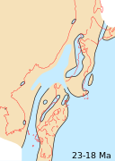
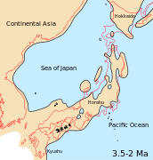
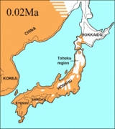
参考資料
2,300～1,800万年前
350～200万年前
20万年前
Wikipedia 日本列島 より
http://www.city.katsuyama.fukui.jp/geopark/kids/

Slide 18
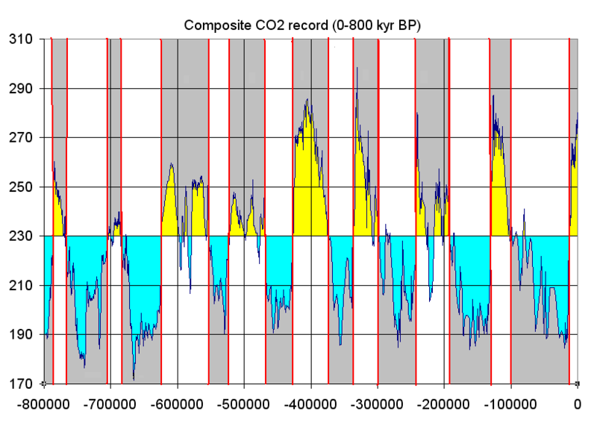
参考資料
南方由来のメダカは氷河期には苦労したはず
https://ja.wikipedia.org/wiki/%E6%B0%B7%E6%9C%9F

Slide 19
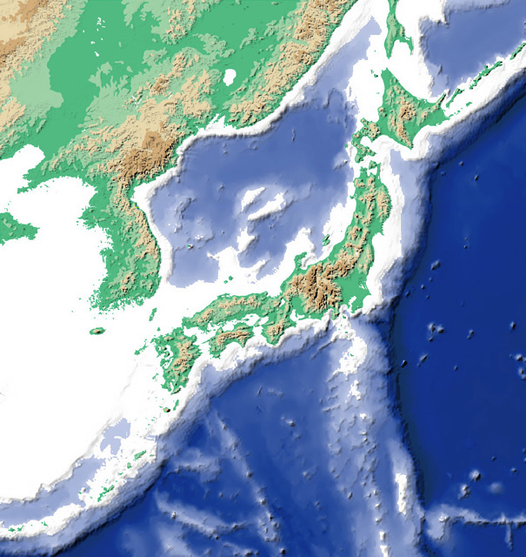
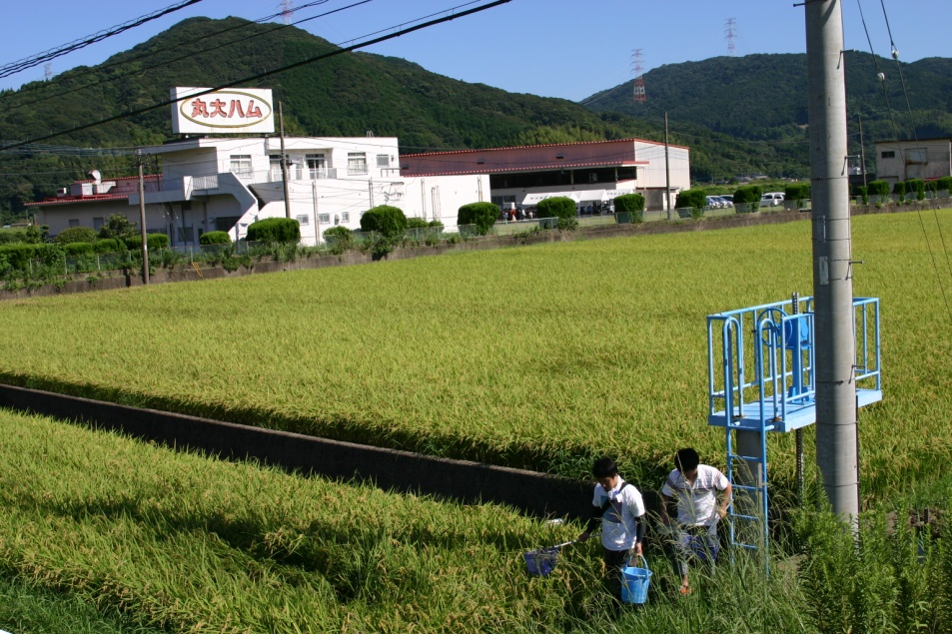
参考資料
メダカは、日本全国（北海道除く）の津々浦々で、４００万年前（あるいは、もっと昔）から、栄枯盛衰を繰り返してきた。
日照り、渇水、厳冬、洪水、津波、etc
でも、繰り返し、繰り返し、子供を生み、ししぶとく、あきらめずに、くさらずに、個体群を殖やして、今に至っている。
今いる めだか が、
全て｢地めだか」

Slide 20
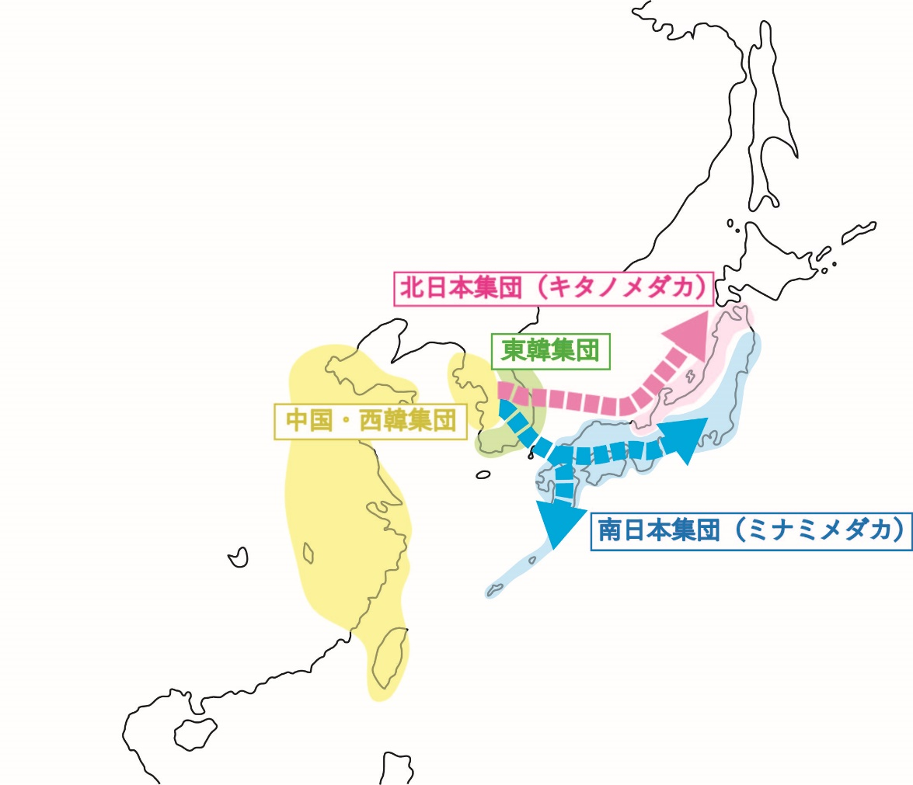
参考資料
メダカは400万年以上も昔に
中国大陸から日本列島にやってきました。
我々、日本人の大先輩です。
メダカの生き方は我々よりも
はるかに持続可能です。
今の調子では、メダカより前に、
人間が絶滅します。
人間がいなくなれば、メダカが絶滅することは
ありません。
したがって、メダカが絶滅してしまうことはありませんので、
安心してください。

